Slide 1
МУНИЦИПАЛЬНОЕ АВТОНОМНОЕ ДОШКОЛЬНОЕ ОБРАЗОВАТЕЛЬНОЕ УЧРЕЖДЕНИЕ ГОРОДА НИЖНЕВАРТОВСКА ДЕТСКИЙ САД № 80 «СВЕТЛЯЧОК»
О СОЗДАНИИ ДОПОЛНИТЕЛЬНЫХ МЕСТ В ОРГАНИЗАЦИЯХ,
РЕАЛИЗУЮЩИХ ПРОГРАММУ ДОШКОЛЬНОГО ОБРАЗОВАНИЯ, ДЛЯ ДОСТИЖЕНИЯ 100% ДОСТУПНОСТИ ДОШКОЛЬНОГО ОБРАЗОВАНИЯ ДЛЯ ДЕТЕЙ В ВОЗРАСТЕ ОТ 2 МЕСЯЦЕВ ДО 3 ЛЕТ
Гасымова Светлана Сергеевна
заведующий муниципального автономного дошкольного образовательного учреждения города Нижневартовска детский сад №80 «Светлячок»
г. Нижневартовск, 2023 г.

Slide 2
НОРМАТИВНО-ПРАВОВЫЕ ОСНОВЫ ОРГАНИЗАЦИИ ДЕЯТЕЛЬНОСТИ
ГРУПП МЛАДЕНЧЕСКОГО И РАННЕГО ВОЗРАСТА В ДОШКОЛЬНОМ ОБРАЗОВАТЕЛЬНОМ УЧРЕЖДЕНИИ
Федеральный закон от 29.12.2012 № 273-ФЗ «Об образовании в Российской Федерации»;
Федеральный закон от 14.07.2022 № 295-ФЗ «О внесении изменений в Федеральный закон об образовании в Российской Федерации»;
Федеральный закон от 24.09.2022 №371-ФЗ «О внесении изменений в Федеральный закон об образовании в Российской Федерации и статью 1 Федерального закона «Об обязательных требованиях в Российской Федерации»»;
Приказ «Об утверждении федерального государственного образовательного стандарта дошкольного образования»;
Постановление Главного государственного санитарного врача РФ от 28 сентября 2020 г. N 28 «Об утверждении санитарных правил СП 2.4.3648-20 "Санитарно-эпидемиологические требования к организациям воспитания и обучения, отдыха и оздоровления детей и молодежи»;
Постановление Главного государственного санитарного врача РФ от 27 октября 2020 г. № 32 «Об утверждении санитарно-эпидемиологических правил и норм СанПиН 2.3/2.4.3590-20 «Санитарно-эпидемиологические требования к организации общественного питания населения»

Slide 3
ОБЕСПЕЧЕНИЕ ДОСТУПНОСТИ ДОШКОЛЬНОГО ОБРАЗОВАНИЯ
ДЛЯ ДЕТЕЙ ОТ 2 МЕСЯЦЕВ ДО 3 ЛЕТ В МАДОУ ГОРОДА НИЖНЕВАРТОВСКА ДС №80 «СВЕТЛЯЧОК»
группы общеразвивающей направленности для детей младенческого возраста от 2 месяцев до 1 года
II корпус
IV корпус
Открытие
в 2018 году
Открытие
в 2020 году
группы общеразвивающей направленности для детей раннего возраста от 1 года до 3 лет
10 детей
10 детей
I корпус
II корпус
III корпус
IV корпус
3 группы
3 группы
2 группы
3 группы
54
воспитанника
70
воспитанников
49
воспитанников
50
воспитанников

Slide 4
ПРЕДОСТАВЛЕНИЕ АЛЬТЕРНАТИВНЫХ ФОРМ ДОШКОЛЬНОГО ОБРАЗОВАНИЯ
В МАДОУ ГОРОДА НИЖНЕВАРТОВСКА ДС № 80 «СВЕТЛЯЧОК»
III корпус
II корпус
группа сокращенного пребывания с 10-ти часовым пребыванием
группа кратковременного пребывания с 5 часов пребыванием
15
воспитанников
15
воспитанников

Slide 5
СОТРУДНИЧЕСТВО С БЮДЖЕТНЫМ УЧРЕЖДЕНИЕМ ХАНТЫ-МАНСИЙСКОГО
АВТОНОМНОГО ОКРУГА ‒ ЮГРЫ «НИЖНЕВАРТОВСКАЯ ГОРОДСКАЯ ДЕТСКАЯ ПОЛИКЛИНИКА»
ВРАЧ-ПЕДИАТР
ЕЖЕДНЕВНЫЙ ОСМОТР ДЕТЕЙ
ФИКСАЦИЯ
В ЖУРНАЛЕ ОСМОТРА ДЕТЕЙ
КОНСУЛЬТИРОВАНИЕ РОДИТЕЛЕЙ

Slide 6
РАЗВИВАЮЩАЯ ПРЕДМЕТНО-ПРОСТРАНСТВЕННАЯ СРЕДА В ГРУППЕ МЛАДЕНЧЕСКОГО ВОЗРАСТА
ОТ 2 МЕСЯЦЕВ ДО 1 ГОДА В МАДОУ ГОРОДА НИЖНЕВАРТОВСКА ДС № 80 «СВЕТЛЯЧОК»
холодильник для хранения питания-прикорма
оборудование для подогрева детских пюре
стерилизатор для
бутылок и сосок
ОРГАНИЗАЦИЯ
ПИТАНИЯ
специальные стулья для кормления детей
поильники и чашечки на присосках
нагрудники

Slide 7
РАЗВИВАЮЩАЯ ПРЕДМЕТНО-ПРОСТРАНСТВЕННАЯ СРЕДА В ГРУППЕ МЛАДЕНЧЕСКОГО ВОЗРАСТА
ОТ 2 МЕСЯЦЕВ ДО 1 ГОДА В МАДОУ ГОРОДА НИЖНЕВАРТОВСКА ДС № 80 «СВЕТЛЯЧОК»
манежи
электрокачели
бизиборды
ГРУППОВОЕ
ПОМЕЩЕНИЕ
игры и игрушки
оборудование для пролезания, подлезания
погремушки, неваляшки, куклы и др.

Slide 8
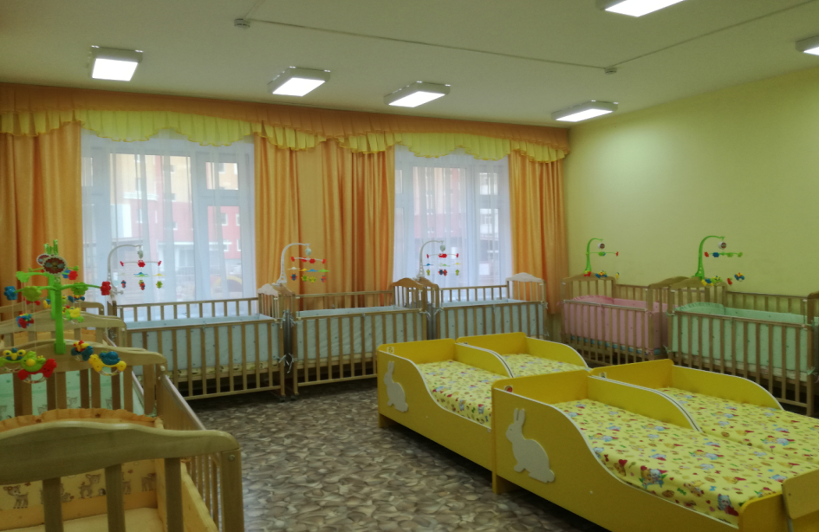
РАЗВИВАЮЩАЯ ПРЕДМЕТНО-ПРОСТРАНСТВЕННАЯ СРЕДА В ГРУППЕ МЛАДЕНЧЕСКОГО ВОЗРАСТА
ОТ 2 МЕСЯЦЕВ ДО 1 ГОДА В МАДОУ ГОРОДА НИЖНЕВАРТОВСКА ДС № 80 «СВЕТЛЯЧОК»
детские кровати
программное оборудование «Умная няня»
детский мобиль
(карусель с игрушками)
СПАЛЬНОЕ
ПОМЕЩЕНИЕ
система видеонаблюдения
весы детские
игрушки-подвески и др.

Slide 9
КАДРОВОЕ ОБЕСПЕЧЕНИЕ ГРУПП МЛАДЕНЧЕСКОГО И РАННЕГО ВОЗРАСТА
В МАДОУ ГОРОДА НИЖНЕВАРТОВСКА ДС № 80 «СВЕТЛЯЧОК»
группа общеразвивающей направленности для детей младенческого возраста
от 2 месяцев до 1 года
осуществляют деятельность:
- 2 воспитателя
- 2 помощника воспитателя
пройдены КПК по теме:
«Уход и воспитание детей младенческого возраста»
группа общеразвивающей направленности для детей раннего возраста
от 1 года до 3 лет
осуществляют деятельность:
- 2 воспитателя
- 1 помощника воспитателя
пройдены КПК по теме:
«Организация работы с детьми раннего возраста»

Slide 10
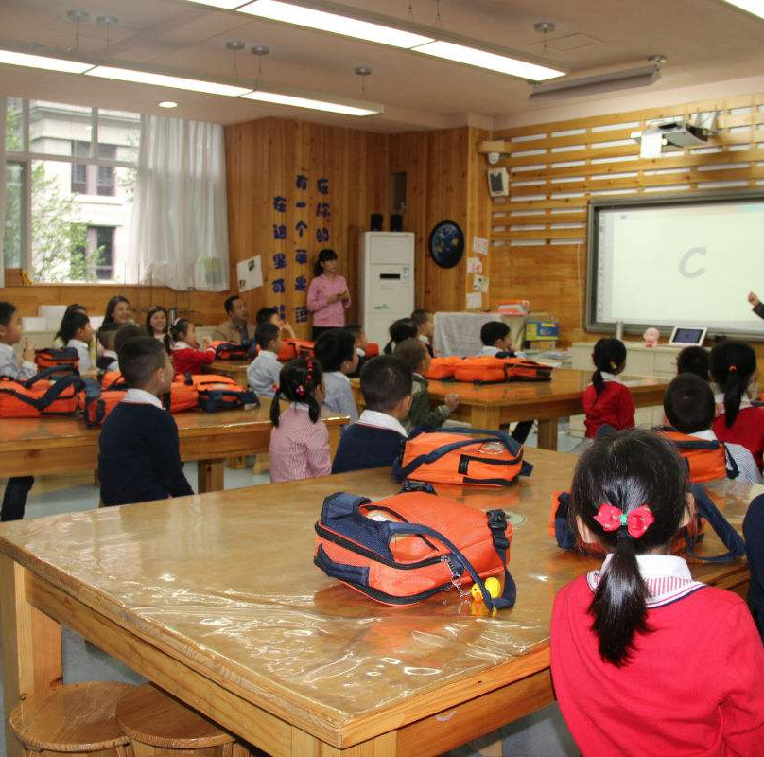
ОБЕСПЕЧЕНИЕ ДОСТУПНОСТИ ОБРАЗОВАТЕЛЬНЫХ УСЛУГ ДЛЯ ВСЕХ СЛОЕВ НАСЕЛЕНИЯ
ПОДДЕРЖКА СЕМЕЙ:
трудоустройство
родителей
(законных представителей)
планомерная
адаптация детей
к условия ДОУ
исполнение законодательства РФ в первоочередном праве зачисления в ДОУ, в том числе детей военнослужащих, детей граждан, пребывающих в добровольческих формированиях, находящихся в зоне СВО
получение образование родителями
(законными
представителями)

